Slide 1
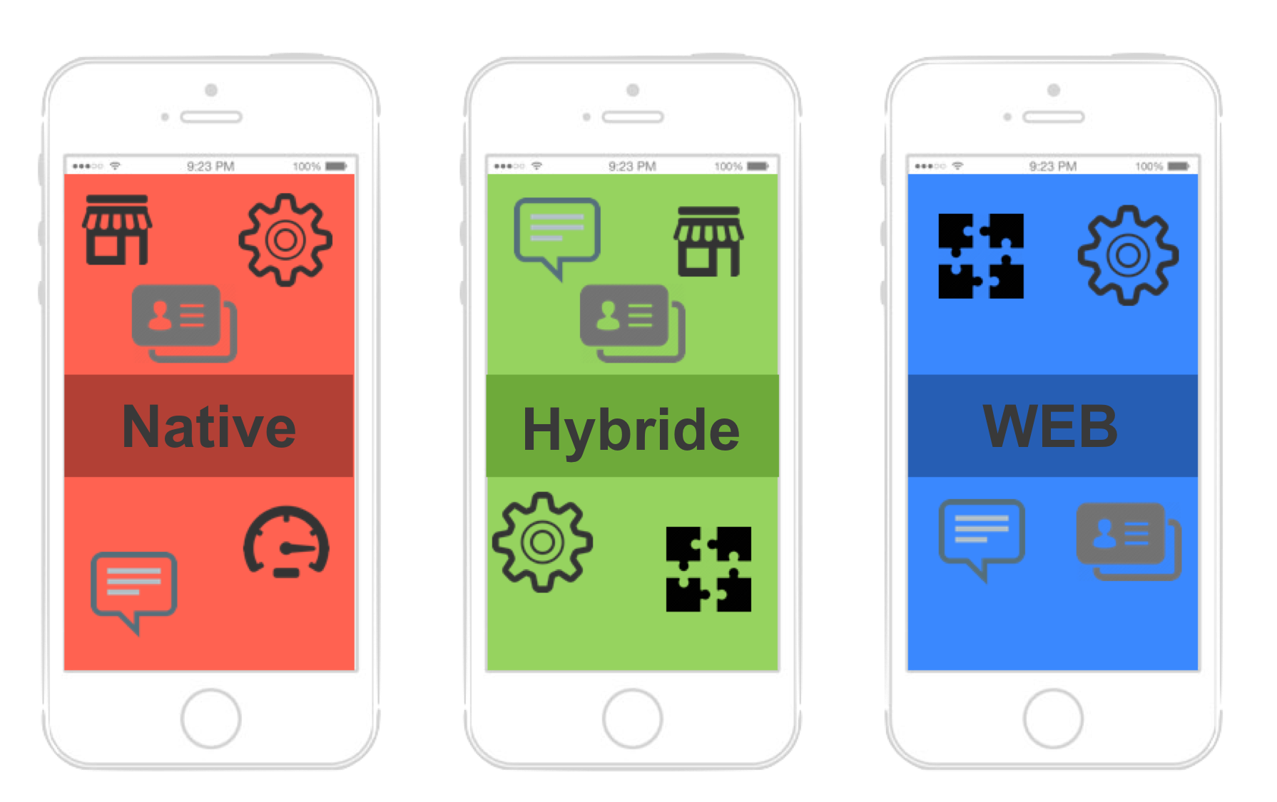

Slide 2

QU'EST-CE QU'UNE APPLICATION MOBILE ?
Fichier codé avec un langage différent spécifique à chaque appareil
Applis natives
Applis hybrides
Progressive web Apps
Notes:
Une application mobile c’est en premier lieu un logiciel. Un programme téléchargeable sur smartphone ou tablette qui comporte un fichier qui va être installé puis exécuté par le système d’exploitation de votre mobile. Ce fichier est codé dans un langage de développement spécifique à votre appareil
En fonction de chaque cas, les technologies et les langages de développement utilisés vont être différents et chaque sorte d’application mobile a ses spécificités. A savoir qu’il est possible de développer une application qui est capable de fonctionner sur les deux systèmes d’exploitation (IOS et Android) : on appelle cela une application hybride.

Slide 3
Les applis natives
Les applications natives sont crées en fonction du système d’exploitation de l’utilisateur et donc construites selon ces directives :
Android
Java ou Kotlin
IOS
Objective C ou Swift
Notes:
Faire du développement natif, c’est coder une application sur chaque plateforme. Comme vous le savez sûrement, il existe deux systèmes d’exploitation qui dominent le marché : Android et iOS. Le premier est développé par Google et représente environ 80% du marché en France.
Tandis que son principal concurrent, iOS qui est développé par Apple, représente un peu moins de 20% du marché.
Vous l’aurez sûrement compris, ces deux systèmes d’exploitation s’adressent tous deux à des marchés distincts. Par exemple, les utilisateurs iOS sont en général plus aptes à dépenser de l’argent dans les apps et sont également plus exigeants. Pour cette raison, il est commun de trouver une application payante sur iOS qui sera gratuite sur Android. Les buisness models ne sont donc pas les mêmes pour ces deux plateformes.
Java ou Kotlin pour Android (smartphones et tablettes Samsung par exemple)
Objective C ou Swift pour IOS (appareils Apple).

Slide 4
Avantages
Rapidité
Accès plus facile
Inconvénients
Le coût de développement
Installation obligatoire
Notifications push
Ne requiert pas forcément internet
Temps de développement
Notes:
Avantages:
Meilleure rapidité, fiabilité et dotée d’une meilleure réactivité ainsi qu’une résolution supérieure ce qui assure une meilleure expérience utilisateur.
Elle permet un accès plus facile à toutes les fonctionnalités du téléphone, de l’accéléromètre en passant par la caméra et même le micro.
Les notifications push, uniquement disponibles sur les apps native. Ces notifications vous permettent d’alerter vos utilisateurs et d’attirer leur attention chaque fois que vous le souhaitez, que ce soit pour du nouveau contenu ou une offre promotionnelle.
Ne requiert pas forcément internet pour fonctionner, ce qui est un réel avantage. Même en 2017, il existe encore des zones très peu couvertes par le réseau internet, et permettre à ses utilisateurs d’accéder à l’app sans connexion web est un très gros point fort à ne pas négliger.
Inconvénients :
Deux applications différentes. Pour créer une app disponible sur les stores Apple et Google, il faudra la coder entièrement et la maintenir deux fois donc le temps de devellopement sera plus long et coutera plus cher.
Ensuite il est obligatoire d’installer l’application pour pouvoir l utiliser.

Slide 5
Applications web
Avantages
Le coût de développement
Pas besoin d’installation
Inconvénients
Performances
Fonctionnalités
Ne fonctionne pas sans internet
Notes:
À l’opposé de l’app native se trouve l’application web. Pourquoi à l’opposé ? Car c’est une application qui fonctionne comme un site web, sans aucune différence de plateforme, de système d’exploitation, de code…
Cela veut dire que vos utilisateurs n’auront pas à installer l’application sur leur smartphones,
le but d’une application web est de rendre du contenu disponible, ou du moins fonctionnel sur mobile.
Elle se comporte comme une application normale, ressemble à une application normale, mais son accessibilité et son prix n’ont rien à voir avec les applications mobiles. En effet, une application web coûte jusqu’à trois fois moins cher qu’une application native.
Le fait qu’une application web soit créée en une seule version pour toutes les plateformes et systèmes d’exploitation ne lui permet pas d’avoir des performances équivalentes à tout autre type d’application.
De plus, le fait que l’on ne puisse pas télécharger d’application web sur les stores rend le processus de fidélisation extrêmement compliqué.
Sans compter le fait que cela influe grandement sur le trafic de l’application et donc son nombre de téléchargements. L’envoi de notifications push est également impossible avec une application web.

Slide 6
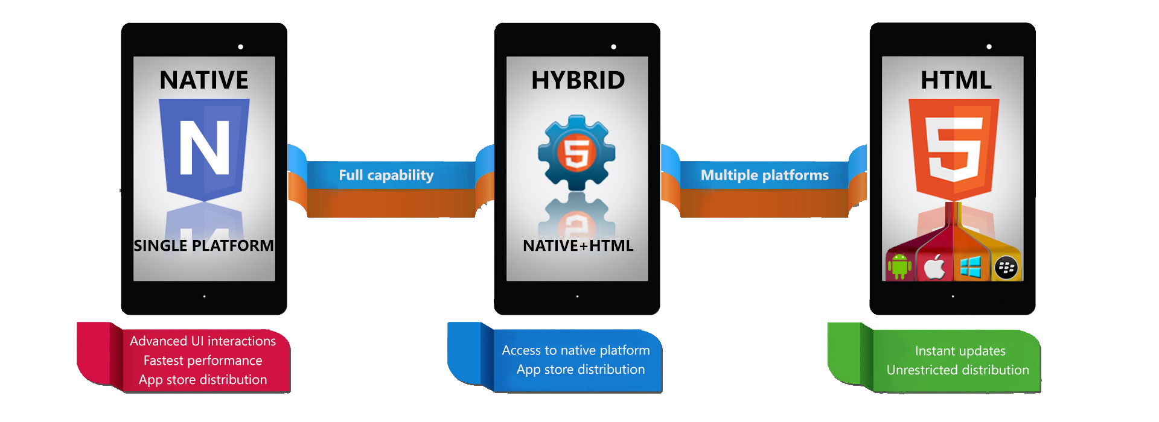
Applis Hybrides ou cross-platforms
Notes:
Une application mobile hybride est développée à partir de langages web (HTML5, JavaScript, CSS…). Cependant, elle s’appuie également sur des technologies natives mobiles pour utiliser certaines fonctionnalités du smartphone. Bien que développée avec du web, il s’agit tout de même bien d’une « application » dans le sens ou elle sera téléchargée depuis les magasins d’applications et installée sur le mobile, contrairement à la web app qui n’est consultable que depuis un navigateur. Par exemple, LinkedIn est une application mobile hybride.
Pour accéder aux fonctionnalités hardware des devices (accéléromètre, appareil photo, contacts…) sur lesquels elles sont installées, il est possible d’inclure des éléments natifs des interfaces utilisateurs pour chaque plateforme (iOS, Android) : du code natif sera alors utilisé pour accéder à des fonctionnalités précises afin de créer une expérience utilisateur fluide.
Les applications hybrides peuvent également s’appuyer sur des plateformes offrant des APIs JavaScript si ces fonctionnalités sont appelées depuis une WebView.
Il existe différentes technologies de développement d’application hybride : PhoneGap, Rho Mobile ou Apache Cordova.

Slide 7
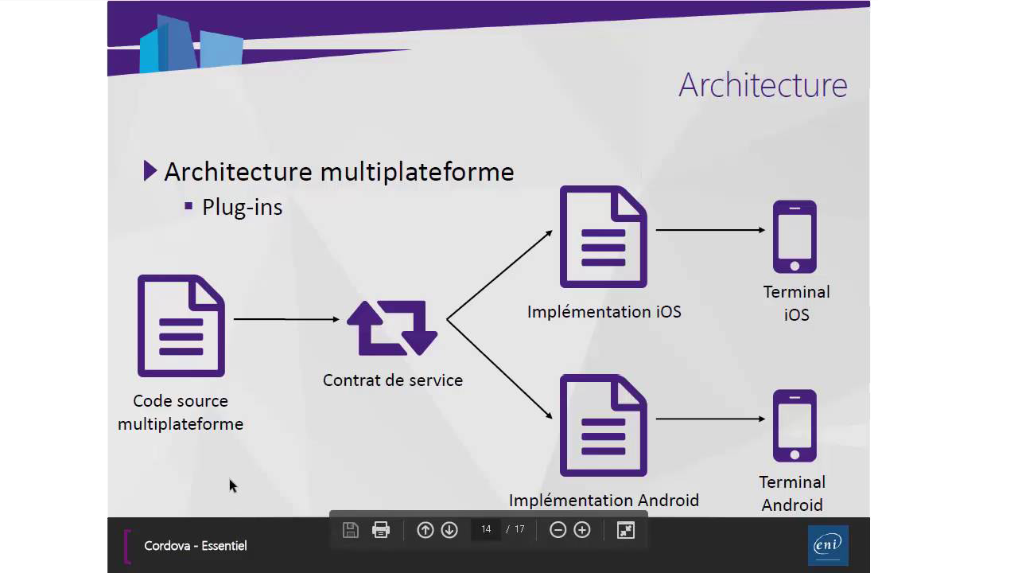
Fonctionnement d’apache cordova
Notes:
Apache Cordova ou plus anciennement Apache Callback ou PhoneGap, est un framework open-source développé par la Fondation Apache.
Il permet de créer des applications pour différentes plateformes en HTML, CSS et JavaScript

Slide 8
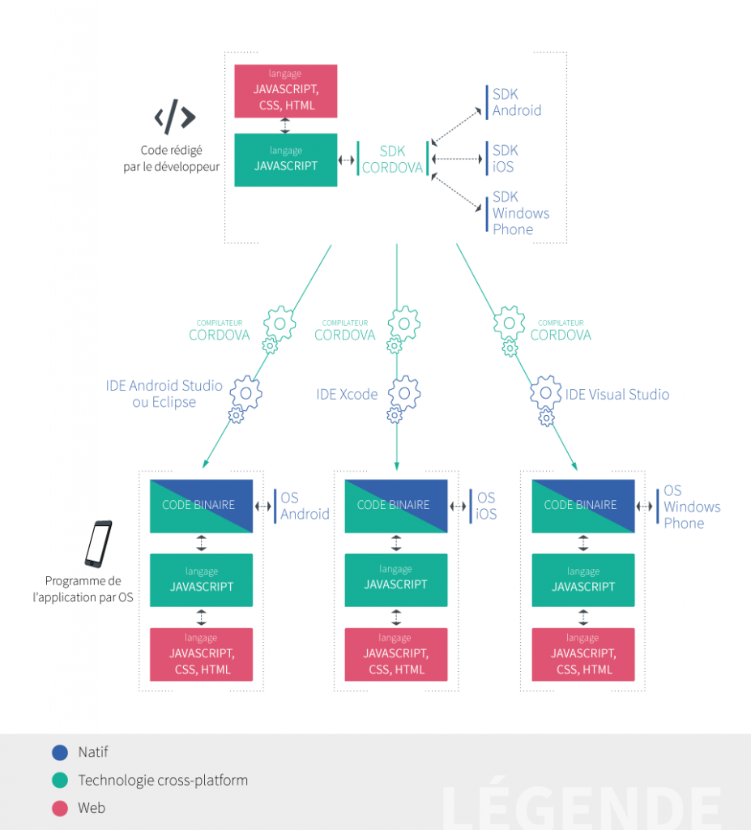
Notes:
Avec ce graphique on distingue bien les étapes de création d’une appli hybride avec Cordova. Le code est rédigé par un développeur grâce à plusieurs langages de programmations : html css javascript.
Cette technologie a donc besoin du cross platform : logiciel multiplateforme
Il permet de transformer plusieurs langages de programmation à partir d’un code unique en un langage de programmation compilé qui permettra de fonctionner sur plusieurs plateformes.
IDE : logiciel qui rassemble des outils permettant de développer d’autres logiciels tels que des applications mobiles, des logiciels pour ordinateur ou consoles de jeux ou des sites web ainsi que de réaliser des librairies ou des frameworks
SDK : ensemble de briques pré-construites permettant la programmation pour concevoir des logiciels, jeux, applications mobiles, etc. pour un terminal et/ou un système d’exploitation spécifique

Slide 9
Avantages
Le coût et gain de temps de développement
Monétisation de l’appli
Inconvénients
Mélange code source et compilation
Interface utilisateur et fonctionnalités parfois limitées
Utilisation limitée sans internet et performance impactée
Classement dans le store
Dépendance d’un logiciel tiers et de la vitesse du navigateur
Réutilisation du code partie web app sur ttes les plateformes
Notes:
L’application mobile hybride a plusieurs avantages :
-Allier l’expérience utilisateur avec l’agilité du cycle de développement et des coûts maitrisés.
-conçue pour être téléchargeable, l’application mobile hybride peut être monétisée et bénéficie des classements dans les stores.
-Réutiliser le code de la partie web app: le code est écrit une fois et déployé ensuite sur toutes les plateformes mobiles.
En revanche, certains inconvénients sont à prendre en compte :
-Une interface utilisateur limitée : les applications hybrides on en effet un design qui n’a pas le ressenti d’un design natif. L’interface utilisateur n’est donc pas aussi fluide. Les possibilités (3D par exemple) sont aussi limitées du fait de l’utilisation du WebView qui ne permet pas d’exploiter tout le potentiel du device.
-La difficulté ou l’impossibilité d’exploiter toutes les capacités des plateformes : chaque plateforme, iOS ou Android, a des capacités uniques qu’un développeur peut souhaiter exploiter. Si tel est le cas, c’est en utilisant une combinaison de plugins et de code spécifique à la plateforme que cela pourra être réalisé pour une application hybride. Cela complexifie d’autant le projet de développement de l’application.
-Des performances et des transitions entre les pages plus lentes
-Une dépendance vis à vis de la vitesse du navigateur et du logiciel de compilation comme cordova

Slide 10
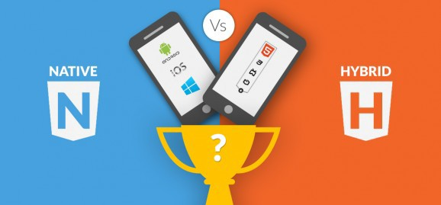
Le versus
Notes:
Entre l’application native et l’application web se trouve donc l’application hybride.
Comparées à une app native, elles sont plus rapides et moins chères à développer. Elles offrent également plus de possibilités qu’une app web.
Au final cela donne un juste milieu, mais est-ce vraiment la meilleure solution ? Ben pas vraiment,
tout dépendra de vous, de vos besoins et objectifs, de vos moyens, des besoins de vos utilisateurs et surtout de la situation actuelle du projet.
Vous souhaitez réaliser un jeu mobile ? Alors il faudra absolument le développer en natif. Les joueurs sont beaucoup plus exigeants au niveau des performances de l’application.
Vous souhaitez créer une application simple et accessible par tous sans barrières de systèmes d’exploitation ? Alors l’application web sera plus adaptée à vos besoins.
Enfin, vous souhaitez adapter votre app web au marché des apps mobiles ? Alors le développement en hybride sera sûrement plus adapté puisque peu coûteux et très rapide à mettre en place.

Slide 11
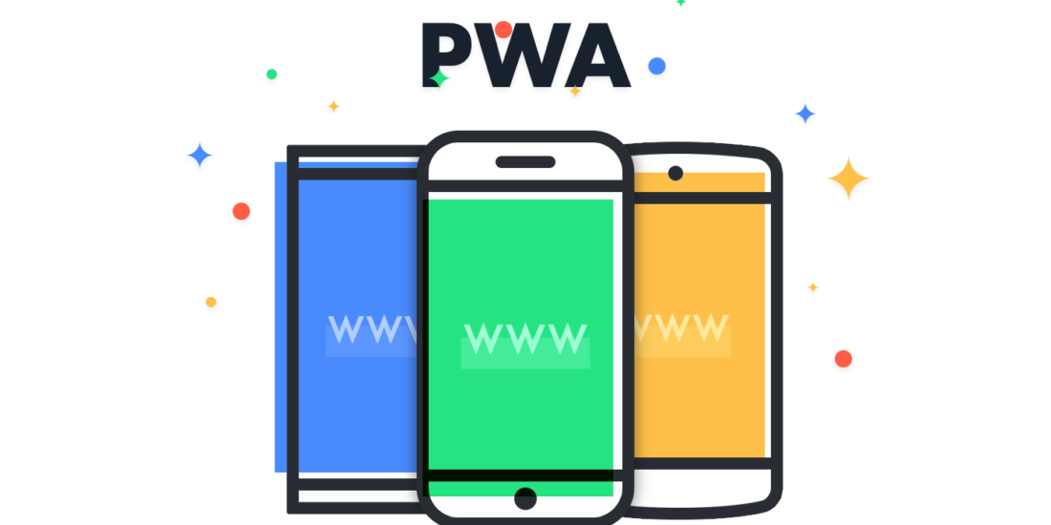
PROGRESSIVE WEB-apps (pwa)
Notes:
Les Progressive Web Apps sont des applications web responsives, indépendantes d’une connexion réseau. Elles sont accessibles comme un site web mais ont le « look and feel » d’applications natives.

Slide 12
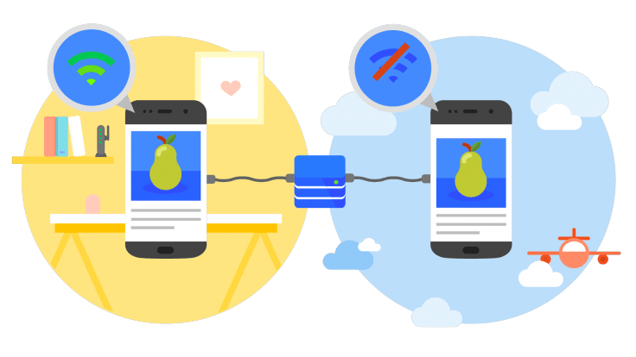
Comment ça fonctionne ?
Service Workers
Notes:
Elle s’appuie sur les Service Workers, des scripts qui fonctionnent en parallèle de la page Web. Ils permettent le mode hors-ligne, l’envoi de notifications ou la mise à jour des contenus en arrière-plan.

Slide 13
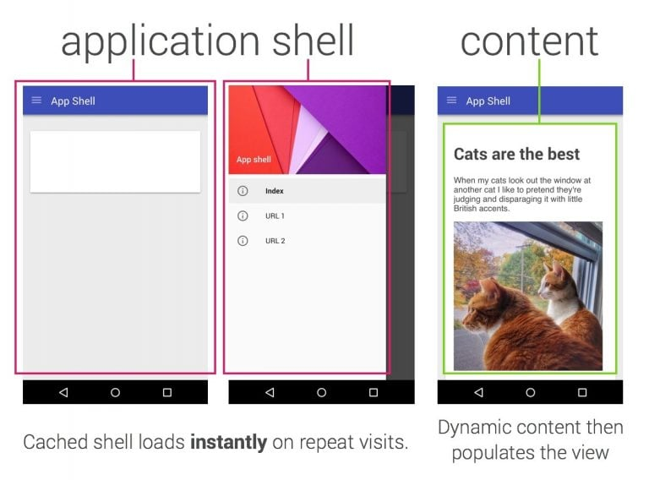
Notes:
La PWA est, en fait, un site internet développé spécifiquement pour les mobiles. Pour cela, elle repose sur une architecture de type Application Shell, ce qui rend possible son utilisation en mode hors-ligne.

Slide 14
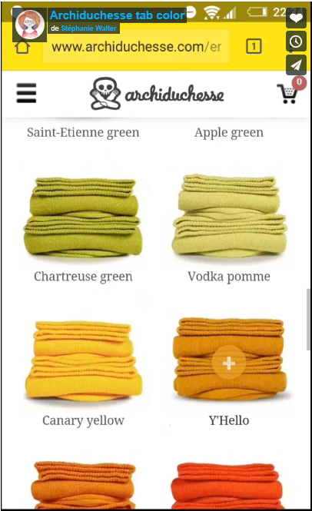
Affichage plein écran
Pas de barre d’adresse
Orientation de l’écran
Icones identifiables
Personnalisation de la couleur de la barre d’adresse
.manifest
Notes:
Enfin, l’utilisation d’un fichier .manifest permet de lui donner un rendu plus natif (affichage plein écran sans barre d’adresse, orientation de l’écran possible, icônes identifiables, personnalisation de la couleur de la barre d’adresse, …).

Slide 15
Ses nombreux avantages
Un temps de chargement considérablement réduit
Une utilisation sans connexion Internet
Elles sont Responsive, donc compatibles avec n’importe quel système d’exploitation et n’importe quel support (pc, tablette, mobile)
Pas d’installation requise
Les PWA sont accessibles depuis une URL ou directement depuis une icône sur l’écran d’accueil du mobile
Elles ne prennent pas de place dans la mémoire du mobile
Elles sont sécurisées (protocole HTTPS)
Une expérience immersive grand écran, semblable aux applications natives.
Notes:
Une Progressive Web App combine le meilleur du web et le meilleur d’une appli.
Plus concrètement, il s’agit d’un site web qui a l’apparence et le comportement d’une application mobile native. Il peut donc :
-S’afficher en plein écran ;
-Se charger très rapidement ;
-Envoyer des notifications push ;
-Fonctionner hors connexion.
Ainsi, une PWA propose une expérience utilisateur à la hauteur d’une app native, tout en offrant des avantages supplémentaires :
-Elle ne nécessite pas d’installation et n’occupe pas de mémoire sur le téléphone ;
-Elle n’a pas besoin d’être publiée sur les app stores (Apple Store, Google Play…) ;
-Le référencement naturel d’une PWA est facilité (nul besoin d’App Store Optimization) ;
-Totalement responsive, elle fonctionne de manière fluide sur tous les supports (smartphone, tablette, ordinateur…)

Slide 16
5 bonnes raisons de passer aux Progressive Web Apps !
#1 - Un développement moins coûteux
Développer et entretenir une PWA s’avère beaucoup moins coûteux par rapport à une application native. Cette dernière implique des frais supplémentaires liés aux différentes versions qu’il faut développer pour être compatible avec les divers systèmes d’exploitation. En plus, c’est également moins contraignant car on s’affranchit des procédures d’installation instaurées par les stores, mais aussi de l’abonnement qu’on leur doit chaque mois pour apparaître dans leur catalogue.
#2 - Une app SEO-friendly
Les PWA sont accessibles via un navigateur et possèdent donc une URL. De ce fait, chaque page de l’application est indexée dans les moteurs de recherche.

Slide 17
#3 - Une app sécurisée
Grâce au protocole HTTPS, les PWA ont les mêmes niveaux de sécurité qu’une application native. Elles sont donc très pertinentes dans un contexte d’e-commerce. La protection des données personnelles et des informations de paiement est garantie.
#4 - Une app fiable
Grâce aux Services Workers, l’app est toujours mise à jour en temps réel, à chaque chargement de page, sans que l’utilisateur ne s’en aperçoive et n’ait à intervenir. Une app native nécessiterait, au contraire, une intervention manuelle de l’utilisateur.
Les Services Workers permettent aussi d’assurer un fonctionnement hors-ligne.
# 5 - Une app engageante
En utilisant les notifications Push, vous allez pouvoir informer et fidéliser vos utilisateurs, ou par exemple les relancer lorsqu’un panier est abandonné. Les notifications s’affichent même si l’utilisateur n’est plus sur le navigateur. Soyez toutefois malin lors de l’envoi de la première notification, celle-ci engendre une demande d’accès quasi définitive à l’utilisateur. Ne passez pas à côté.

Slide 18
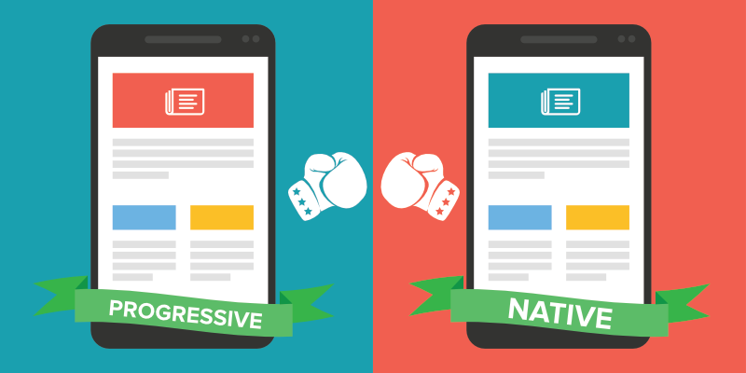
Doit-on tous passer au progressive web-apps ?
Plus d'infos sur le VS Pwa & native
Notes:
Ça dépend ! Tous les appareils ne supportent pas cette technologie, notamment les appareils iOS et les applications pour Microsoft Edge.
Si vous ciblez les utilisateurs Android et Chrome, vous pouvez y aller, la technologie est mature sur ces plateformes. En vous lançant dans les PWA, vous ne toucherez donc qu’un public limité, mais l’expérience de celui-ci sera meilleure…
Vous trouverez en lien ci-dessous un comparatif des 2 technologies sous forme de fight ..

Slide 19
Et dans tous ça que choisir ? hybrid, native OU pwa ????
A quels utilisateurs cette application sera-t-elle destinée ?
Sur quelles plateformes souhaitons-nous l’exploiter ?
Va-t-elle être distribuée via les App Stores ?
Avons-nous besoin de faire des mises à jour très fréquentes ?
Quel est le niveau de complexité des fonctionnalités que nous souhaitons mettre en place ?
Avons-nous besoin de faire appel à des fonctionnalités natives des devices ?
Quelle expérience utilisateur souhaitons-nous offrir ?
Quelles sont nos ressources en développement ?

Slide 20
Sources :
file:///C:/Users/stagiaire/Pictures/Saved%20Pictures/Nouveau%20dossier/Les%20Progressive%20Web%20Apps%20_%20une%20r%C3%A9volution%20pour%20le%20Web%20mobile%20_.html
https://www.lafabriquedunet.fr/applications-mobiles/articles/application-mobile-hybride-vs-native/
https://www.numidev.fr/une-application-mobile-cest-quoi/
https://fr.yeeply.com/blog/application-native-hybride-ou-web/

